Slide 1
Ngữ Văn 9

Slide 2
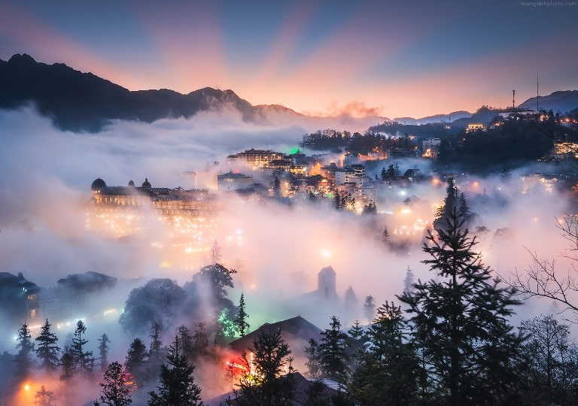
Sapa
Vùng đất của sương mù

Slide 3
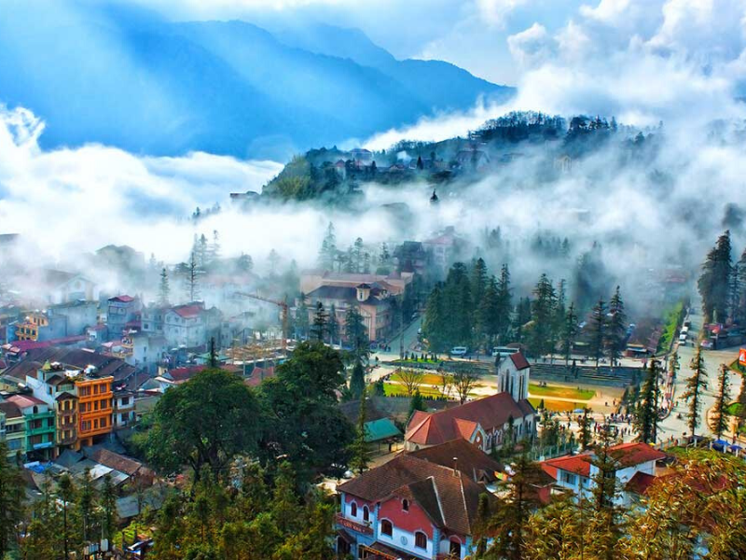
Nằm ở phía tây bắc của Tổ quốc, SaPa là một huyện vùng cao của tỉnh Lào Cai, một vùng đất khiêm nhường, lặng lẽ nhưng ẩn chứa bao điều kỳ diệu của cảnh sắc thiên nhiên

Slide 4

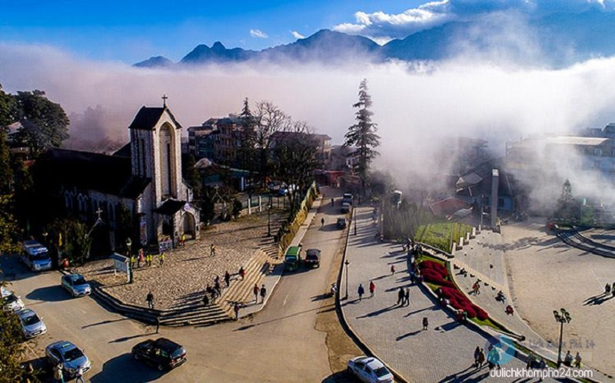
Chìm trong làn mây bồng bềnh, thị trấn Sa Pa như một thành phố trong sương huyền ảo, một bức tranh sơn thủy hữu tình.

Slide 5
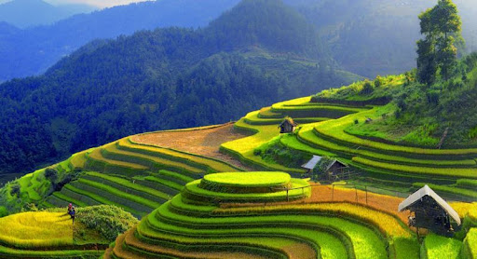
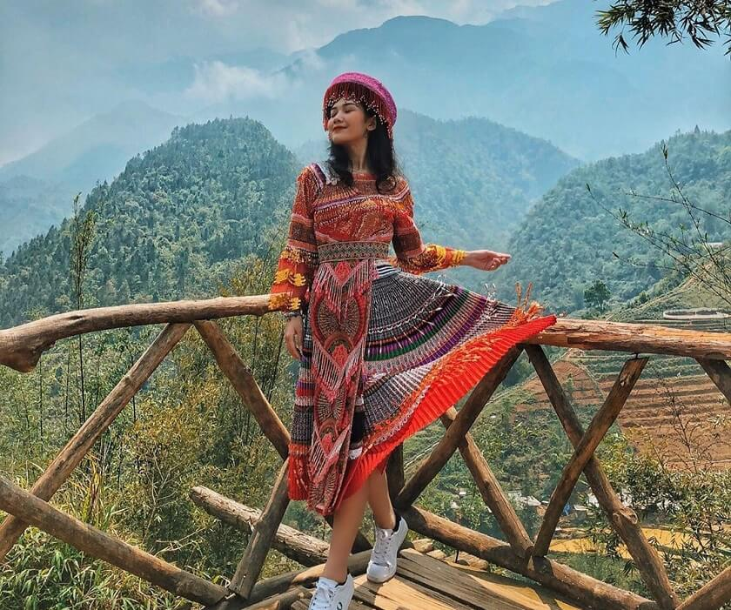
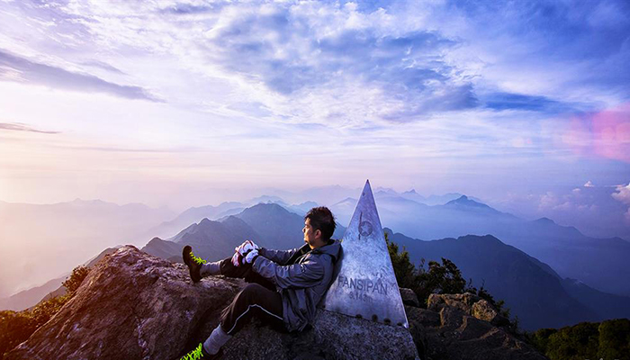
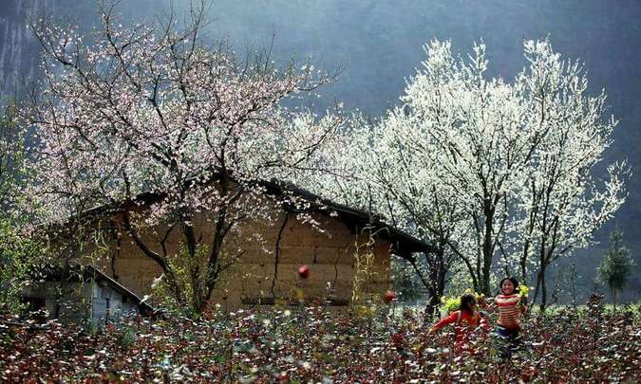

Slide 6

Tiết 70,71,72,73:

Slide 7
I.
Tìm hiểu chung

Slide 8
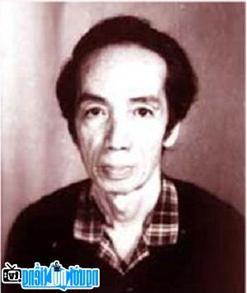
1. Tác giả
- Nguyễn Thành Long, quê Quảng Nam, là cây bút có nhiều đóng góp cho văn học Việt Nam hiện đại ở thể loại truyện ngắn và ký.
- Phong cách văn xuôi nhẹ nhàng, giàu chất thơ

Slide 9
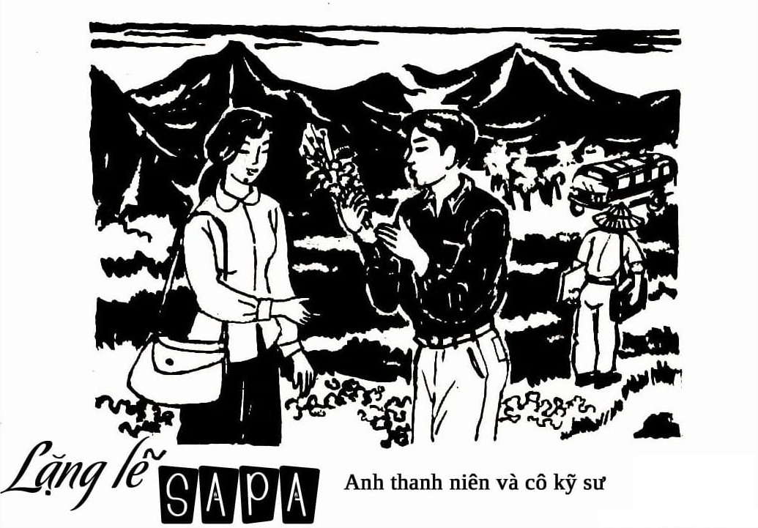
2. Tác phẩm
- Hoàn cảnh ra đời:
Là kết quả của chuyến đi Lào Cai trong mùa hè năm 1970 của tác giả. Rút ra từ tập “Giữa trong xanh”
- Đọc, tóm tắt văn bản:

Slide 10
Tóm tắt:
Trên chuyến xe khách từ Lào Cai đi Lai Châu, bác lái xe trò chuyện với ông hoạ sĩ và cô kĩ sư mới ra trường. Chiếc xe dừng lại lấy nước và nghỉ ngơi, bác lái xe giới thiệu với cô kĩ sư và ông hoạ sĩ về một người “Cô độc nhất thế gian”, đó là anh thanh niên làm công tác khí tượng kiêm vật lí địa cầu trên đỉnh Yên Sơn cao 2600 mét. Xúc động trước vẻ đẹp tâm hồn của anh, ông hoạ sĩ đã phác hoạ bức chân dung anh thanh niên. Sau cuộc trò chuyện âý, cô kĩ sư càng thấy vững tin hơn vào quyết định lên nhận công tác ở miền núi của mình. Họ chia tay trong niềm xao xuyến, bâng khuâng với lời hẹn của ông hoạ sĩ nhất định sẽ trở lại Sa Pa.

Slide 11
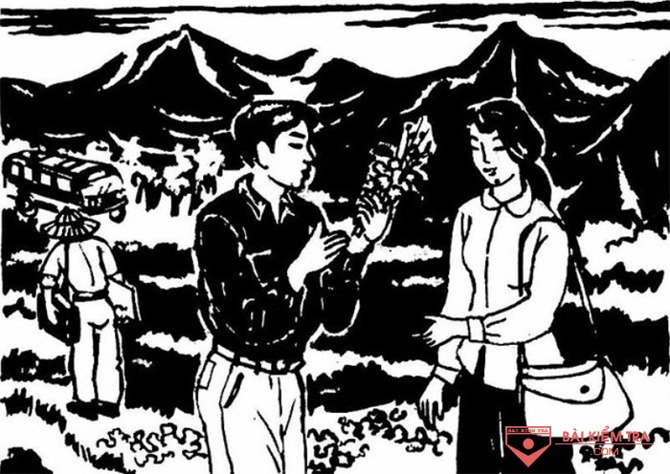
- Thể loại, PTBĐ:
Thể loại:
Truyện ngắn
PTBĐ:
Tự sự + miêu tả, nghị luận

Slide 12
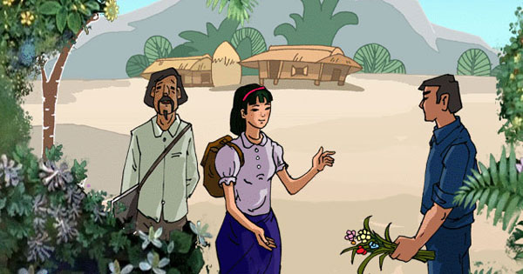
- Ngôi kể:
Thứ 3 – tác giả kể
- Sự việc:
Cuộc gặp gỡ giữa anh thanh niên và ông họa sĩ, bác lái xe, cô kỹ sư giữa SaPa.
- Chủ đề:
Ca ngợi những con người lao động thầm lặng, cống hiến hết mình cho tổ quốc giữa SaPa lặng lẽ.

Slide 13

II.
Tìm hiểu chi tiết

Slide 14
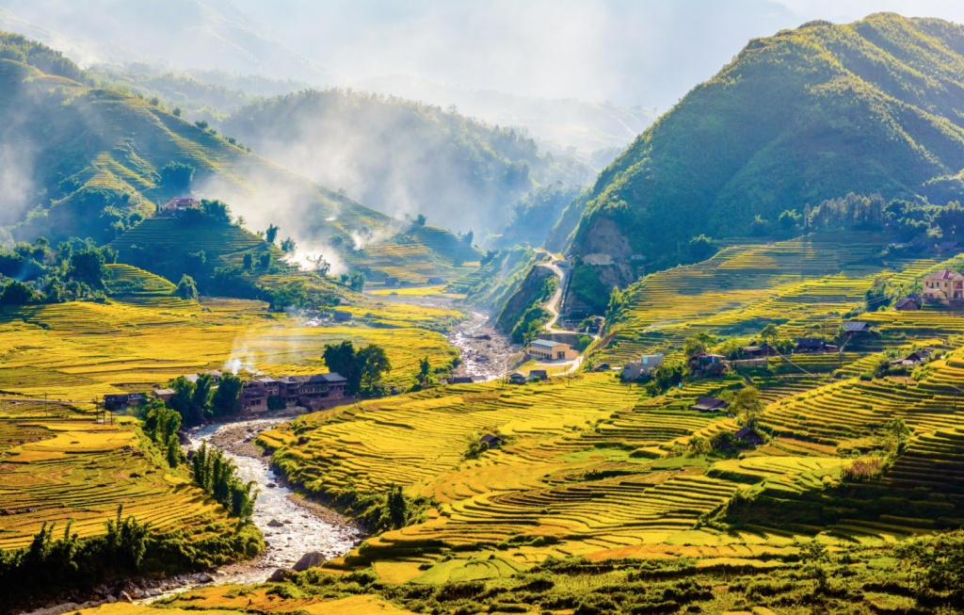
1. Thiên nhiên SaPa

Slide 15
Những rặng đào
Những đàn bò lang
Nắng len tới đốt cháy rừng cây
- Hình ảnh:
Mây … cuộn tròn lại từng cục lăn trên vòm lá
Nắng mạ bạc cả con đèo …
- Nghệ thuật:
Miêu tả, nhân hóa …
Thiên nhiên SaPa đẹp thơ mộng, hữu tình.

Slide 16
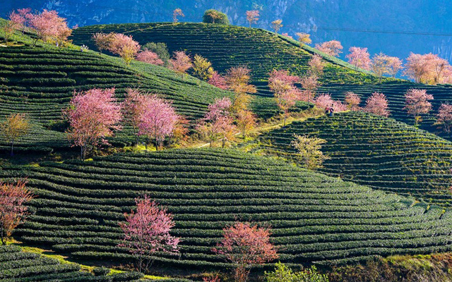
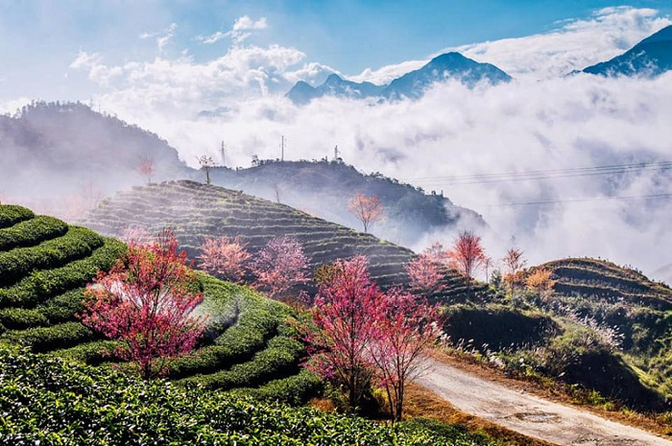
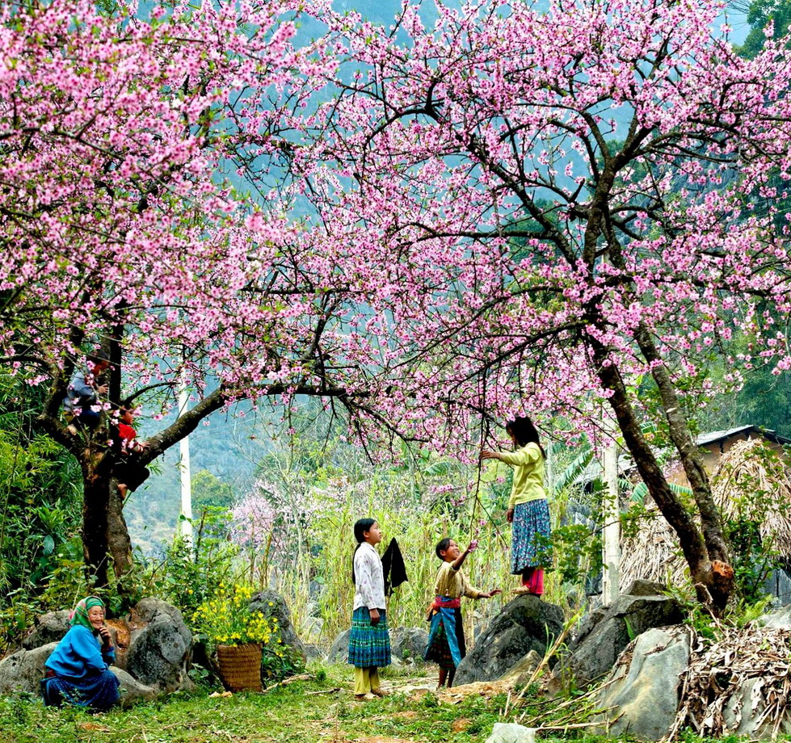
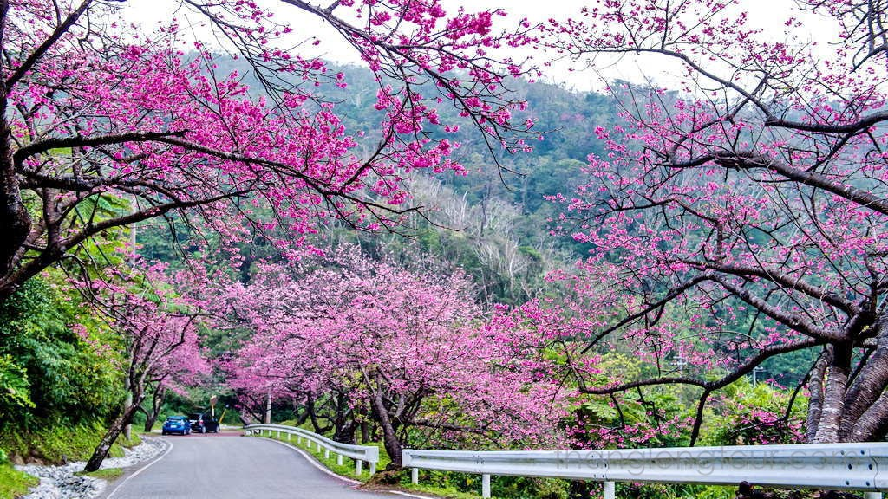
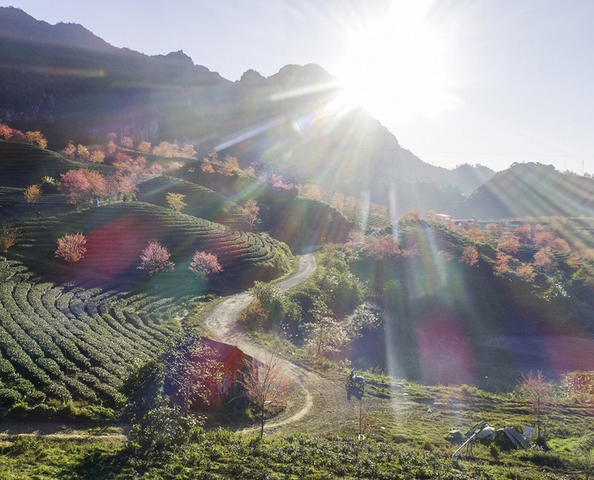
Những rặng đào

Slide 17
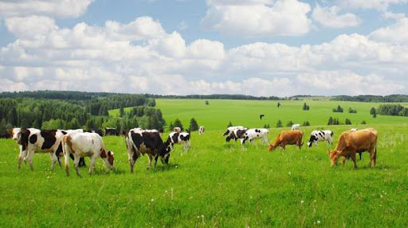
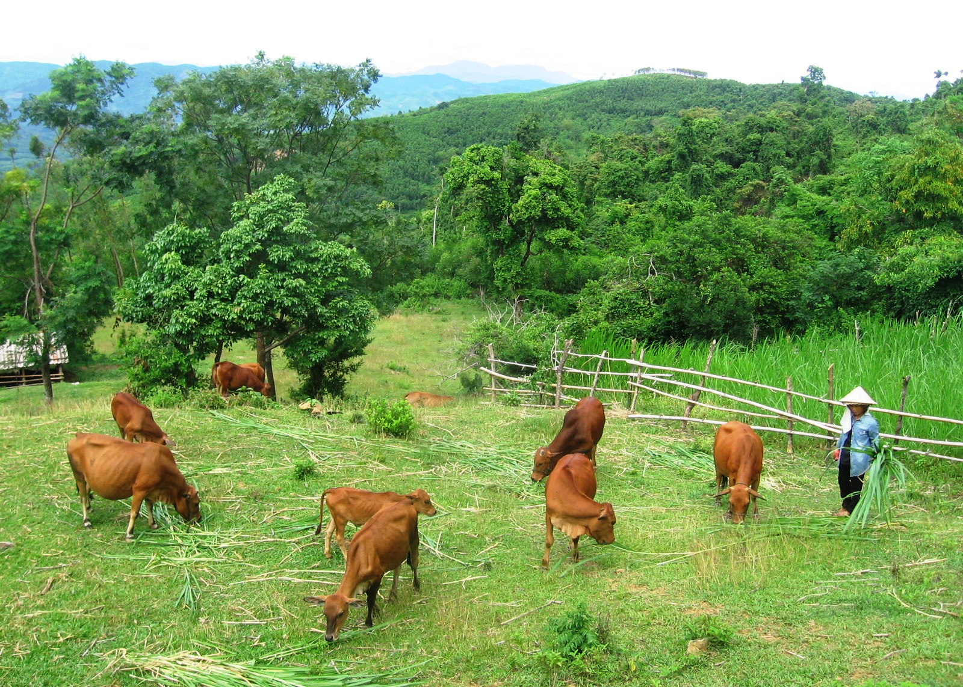
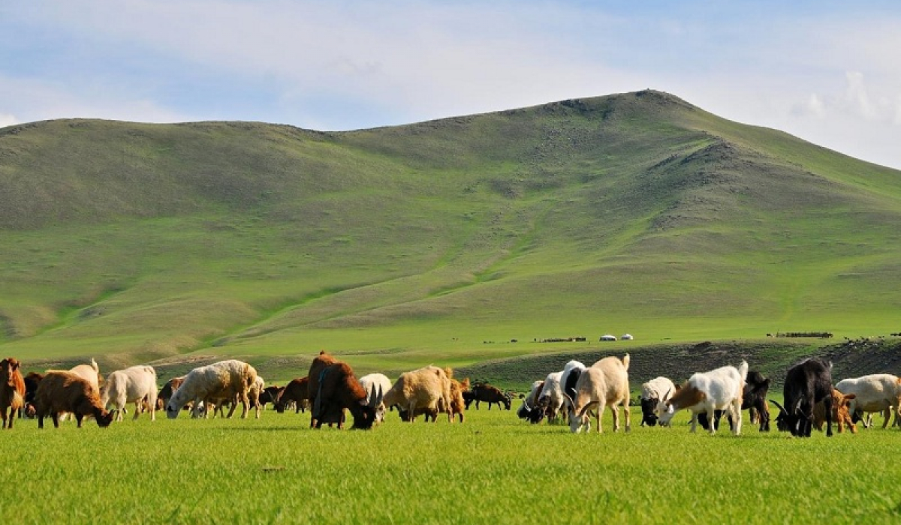
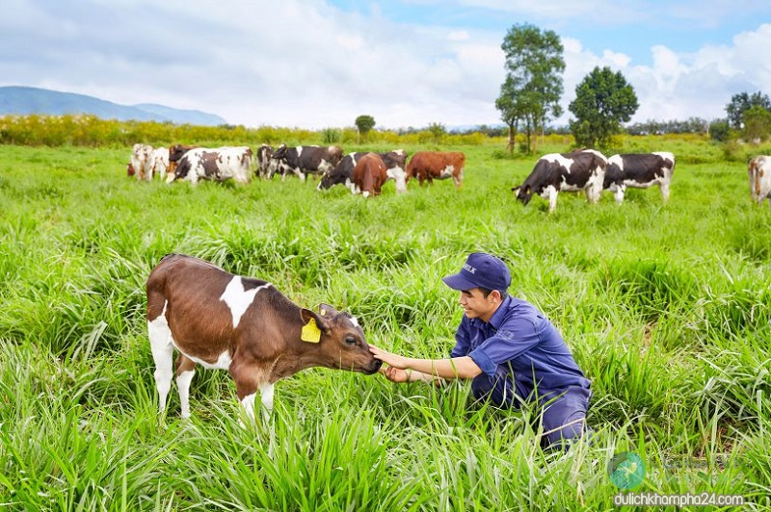
Những đàn bò lang

Slide 18
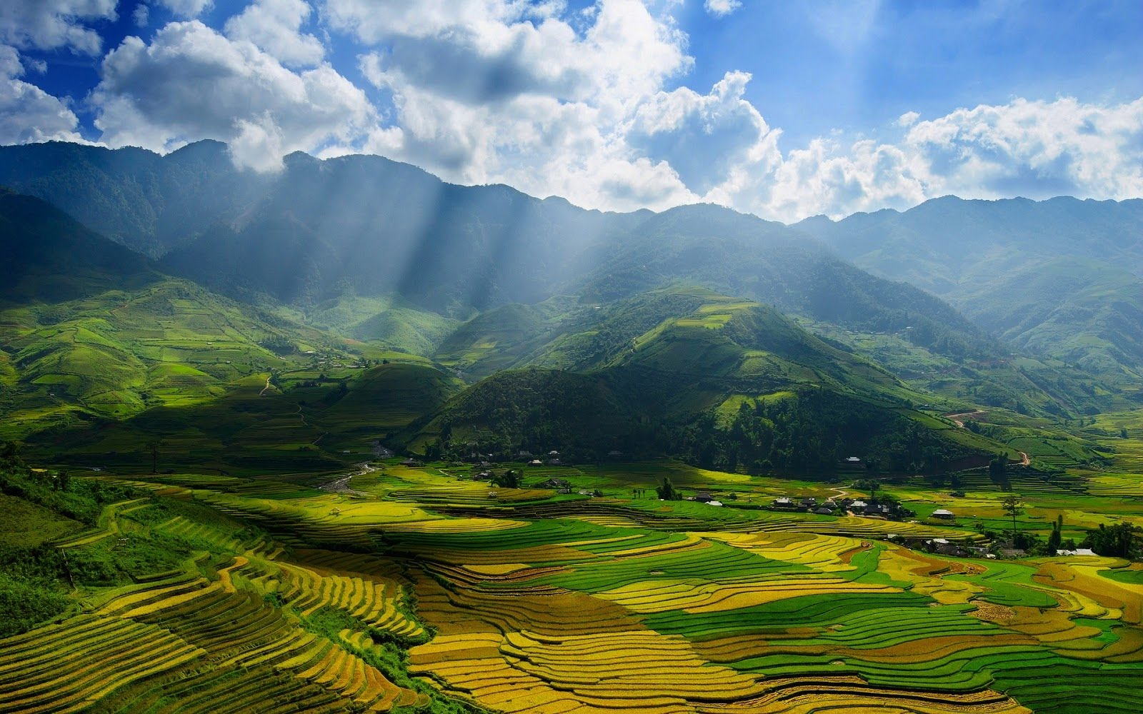
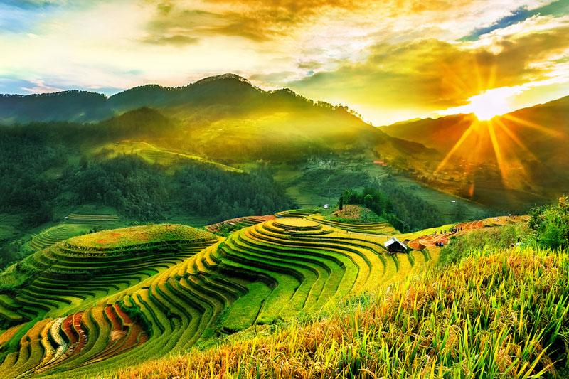
Nắng len tới đốt cháy rừng cây

Slide 19
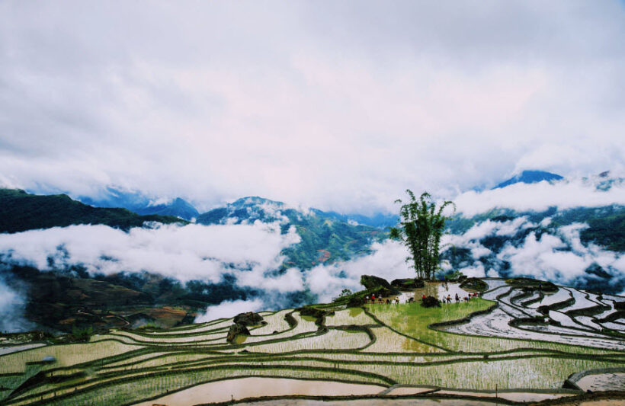
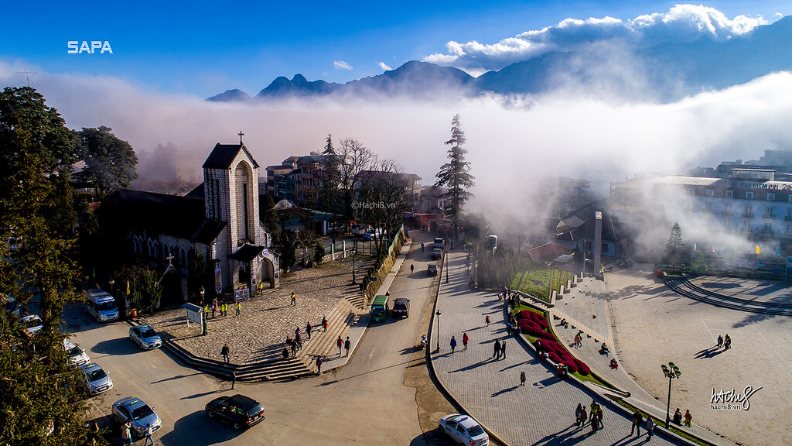
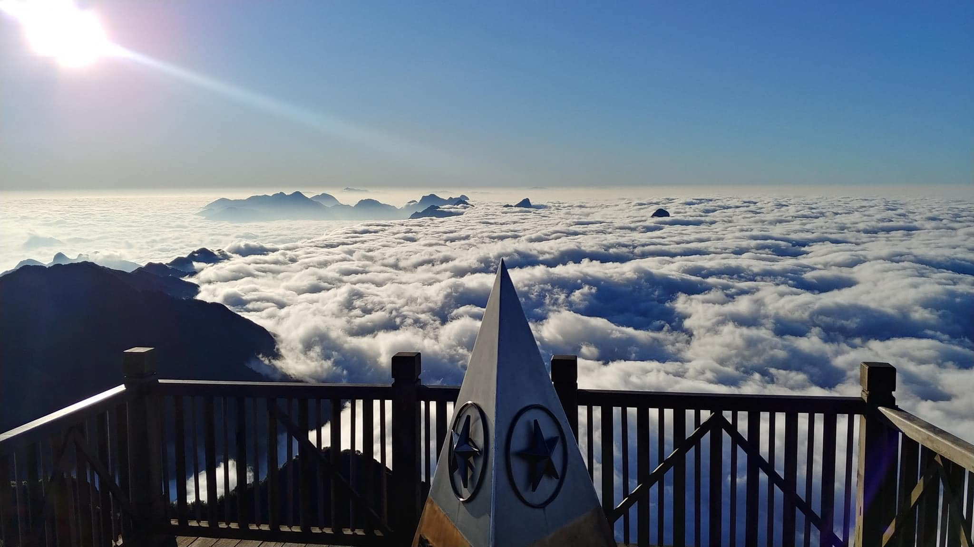
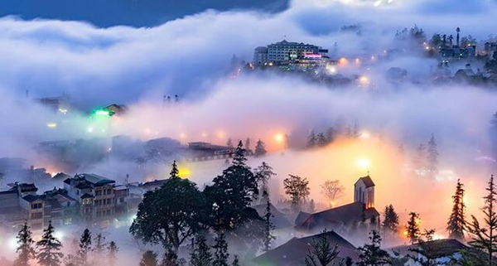
Mây … cuộn tròn lại từng cục lăn trên vòm lá

Slide 20
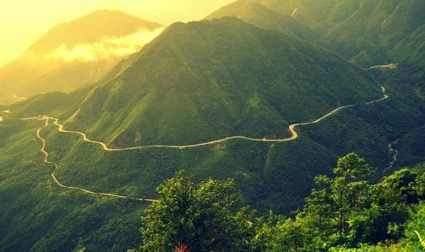
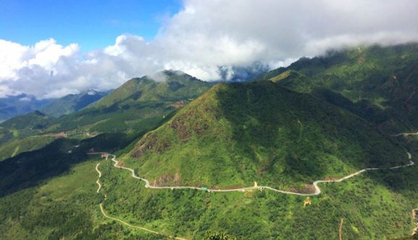
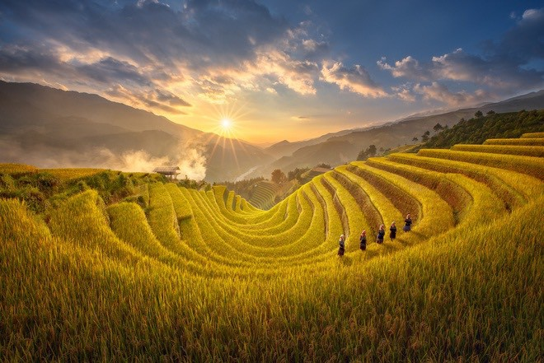
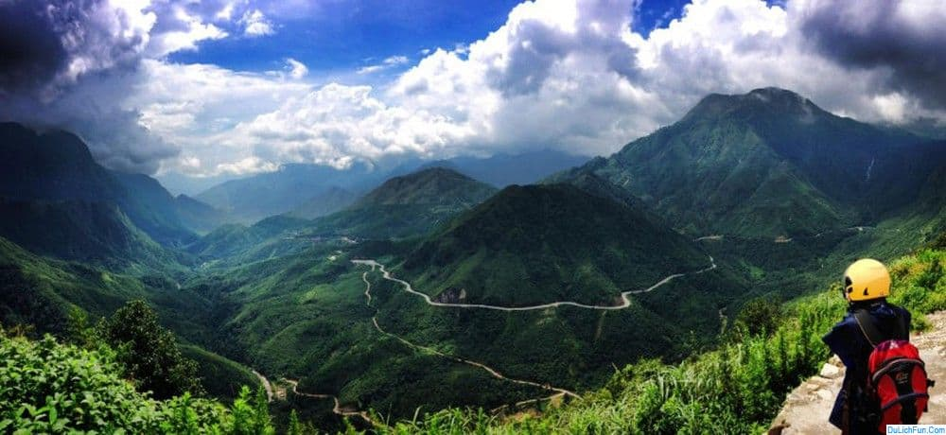
Nắng mạ bạc cả con đèo …

Slide 21

2. Vẻ đẹp của con người lao động ở SaPa

Slide 22

- Truyện có các nhân vật:
Bác lái xe
Ông họa sỹ
Cô kỹ sư
Anh thanh niên
Nhân vật trọng tâm là anh thanh niên

Slide 23
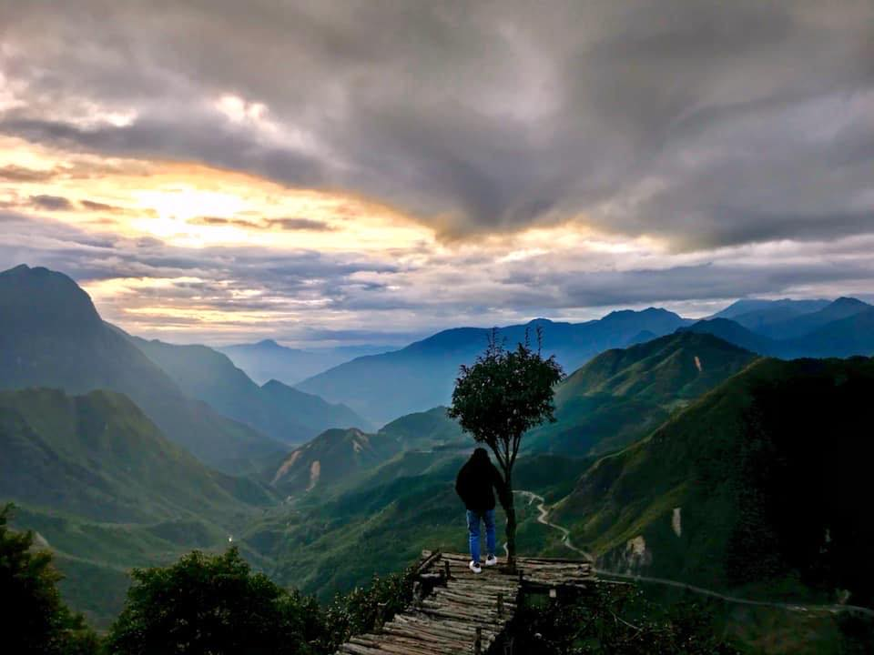
a. Nhân vật anh thanh niên
* Hoàn cảnh sống và làm việc:
- Một mình trên đỉnh núi giữa cỏ cây và mây mù lạnh lẽo. Là người cô độc nhất thế gian.
- Công việc:
Làm nghề khí tượng kiêm vật lý địa cầu: đo gió, đo mưa, đo nắng, tính mây, đo chấn động mặt đất, dự báo thời tiết hằng ngày phục vụ sản xuất, phục vụ chiến đấu.
=> Hoàn cảnh sống và làm việc hết sức đặc biệt

Slide 24
* Thái độ đối với công việc và cuộc sống:

Slide 25
Đối với công việc:
Công việc nói chung là dễ chỉ cần chính xác
Gian khổ nhất là lần ghi và báo về lúc 1h sáng giữa mưa, tuyết, gió rét
Khi ta làm việc, ta với công việc là đôi sao gọi là một mình được
Từ khi phát hiện ra đám mây khô … “cháu sống thật hạnh phúc”
Công việc của cháu gian khổ thế đấy, chứ cất nó đi cháu buồn đến chết mất
=> Rất say sưa, nghiêm túc, tận tâm tận lực, có trách nhiệm cao, luôn tìm thấy niềm vui trong công việc, sẵn sàng cống hiến sức trẻ cho tổ quốc.

Slide 26
Đối với cuộc sống:
Anh trồng hoa
Anh đã sắp xếp đồ đạc trong căn nhà nhỏ hết sức sạch sẽ gọn gàng
Anh say mê đọc sách, xem sách là bạn
Anh nuôi gà
=> Anh là người rất yêu cuộc sống

Slide 27
* Thái độ đối với mọi người:
Gói thuốc làm quà cho vợ bác lái xe
Mừng quýnh vì sách
Tặng hoa cho cô gái
Pha trà ngon mời khách
Tiễn khách bằng một làn trứng
=> Anh là người cởi mở, chân thành, ân cần, chu đáo với mọi người

Slide 28
* Đối với chính mình:
Anh từ chối ông họa sĩ vẽ mình và giới thiệu người khác mà anh cho là xứng đáng hơn
=> Anh rất khiêm tốn
=> Hình ảnh người thanh niên trẻ tuổi, với lòng yêu công việc, yêu cuộc sống, mến khách và rất khiêm tốn.

Slide 29
b. Các nhân vật khác:
Bác lái xe
Ông họa sĩ già
Cô kỹ sư
Vui tính, hồ hởi, có trách nhiệm với khách
Tinh tế, giàu cảm xúc, từng trải nên rất sâu sắc
Trẻ trung, kín đáo, dịu dàng, nhạy cảm, giàu khao khát, sẵn sàng nhận nhiệm vụ
=> Điểm chung: Biết hi sinh quyền lợi riêng, quên mình vì công việc chung
Tác giả muốn ca ngợi những người vô danh lặng lẽ, say mê cống hiến

Slide 30
III.
Tổng kết

Slide 31

1. Nội dung:
Ca ngợi những con người có phẩm chất cao đẹp đang lặng lẽ quên mình cống hiến cho tổ quốc.
2.Nghệ thuật
- Cốt truyện đơn giản
- Tình huống truyện tự nhiên tình cờ hấp dẫn
- Nghệ thuật tả cảnh thiên nhiên đặc sắc, miêu tả nhân vật từ nhiều điểm nhìn
- Kết hợp kể, tả với nghị luận
- Nhân vật chính xuất hiện sau

Slide 32
IV.
Luyện tập

Slide 33

Bài tập:
Tóm tắt ngắn gọn truyện ngắn

Slide 34


